Slide 1

美洲華語第三冊
第一課第二週(繁)

Slide 2
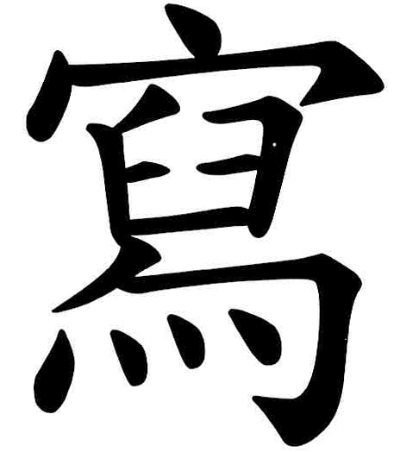
猜
字
遊
戲

Slide 3
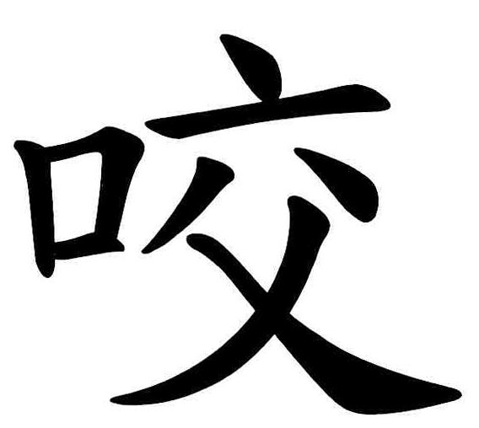
猜
字
遊
戲

Slide 4
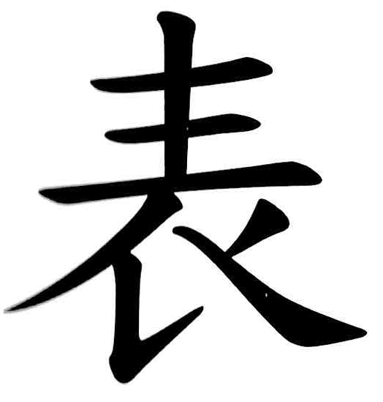
猜
字
遊
戲

Slide 5
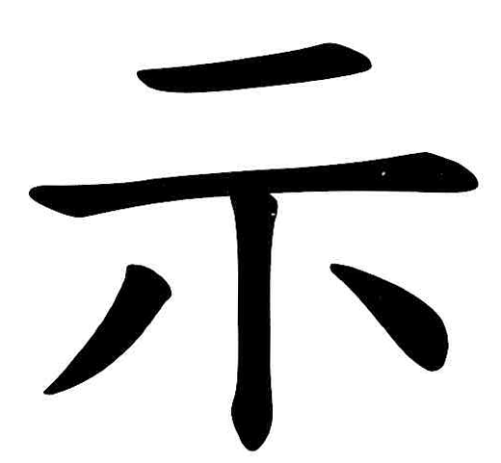
猜
字
遊
戲

Slide 6
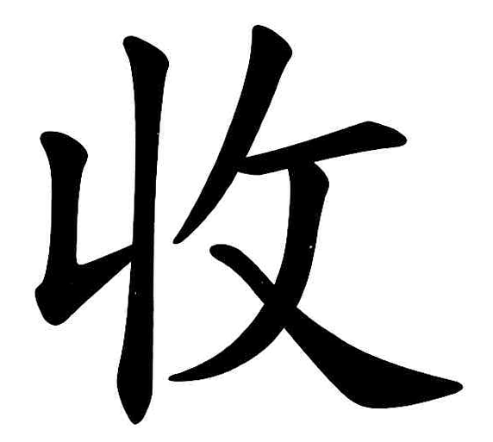
猜
字
遊
戲

Slide 7
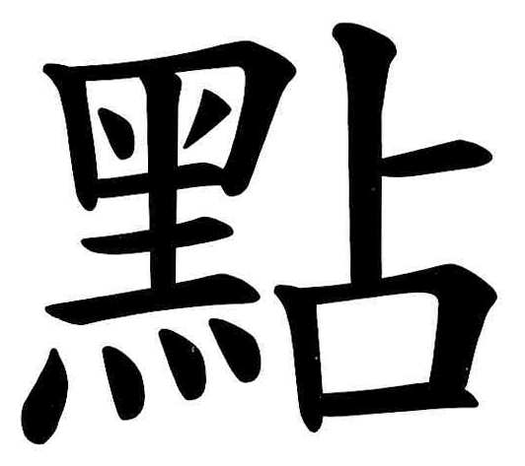
猜
字
遊
戲

Slide 8
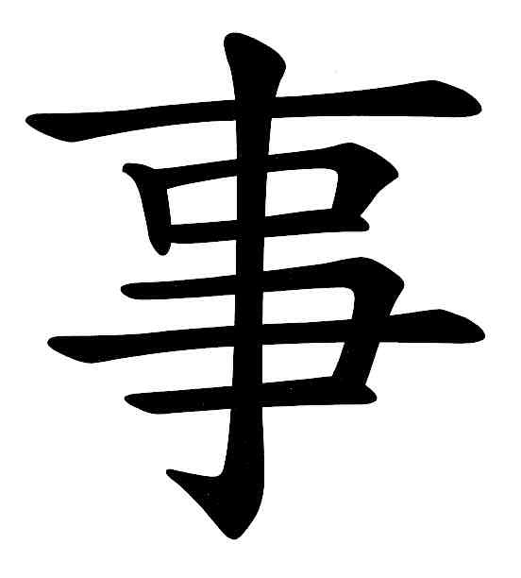
猜
字
遊
戲

Slide 9
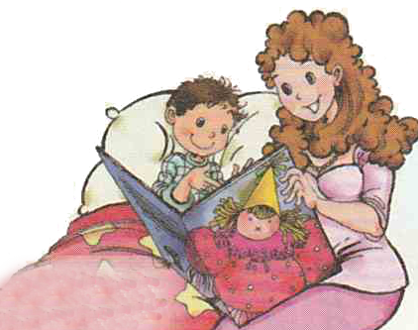
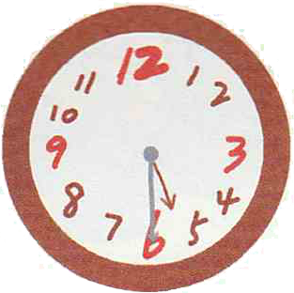

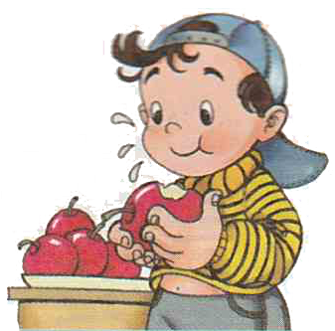
連連看
咬一口
看故事書
五點半
回收
1 2 3 4

Slide 10
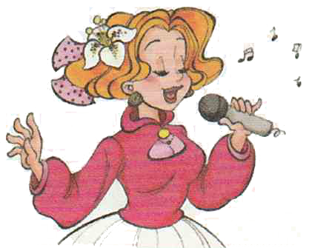
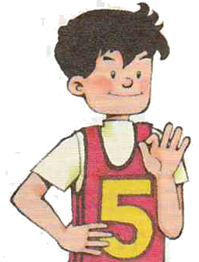
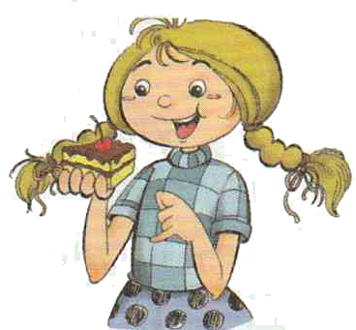
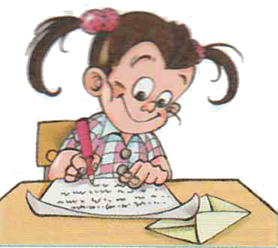
連連看
表示OK
表演
吃點心
寫信
1 2 3 4

Slide 11
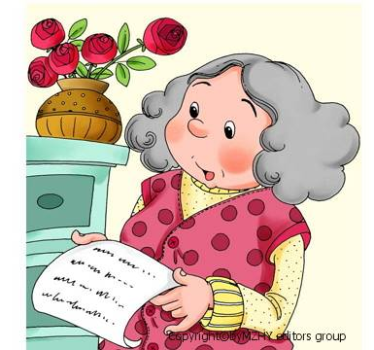
重組
看了半天
收到信
*王奶奶
以後，
才看明白。

Slide 12
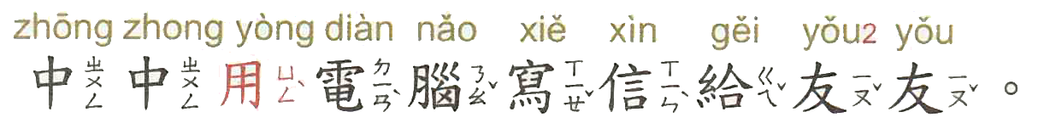


填空
?

